Slide 1

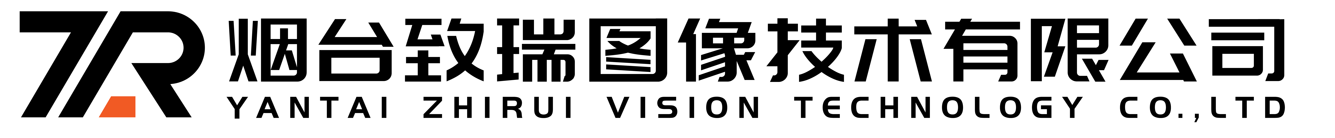
简单
VISION PLAN
专注
机械加工件定位视觉方案（3D）
共创
共赢

Slide 2

01
项目描述
02
项目验证
目录
03
配置清单
04
逻辑流程
CONTENTS
05
评估结果&注意事项
06
售后服务

Slide 3

01
项目描述
●产品名称：机械加工件
●产品材质：铝
●产品颜色：白色
●产品表面状态：有镜面效果
●来料方式：托盘
●产品尺寸(mm × mm × mm)：50*50*100
●检测时产品运动速度(m/s)：0
●搜索范围(mm × mm × mm)：1000.0 * 50.0 * 50.0
●工作节拍(pcs/min)：3
●工作距离(mm)：1500
方案布局图

Slide 4

02
项目验证
参数名称 | 参数值
3D结构光相机型号 | PRO M
3D结构光相机类型 | 3D结构光相机
中场视野 | 1150×670
相机精度 | 0.2mm@2.0m
采集时间 | 0.3-0.6
Z(工作距离) = 1500mm, X视野大小 = 670mm, Y视野大小 = 1150mm, Z向视野大小 = 1000-2000mm
视野图

Slide 5

02
项目验证
检测流程

Slide 6

03
配置清单
系
统
构
成

Slide 7
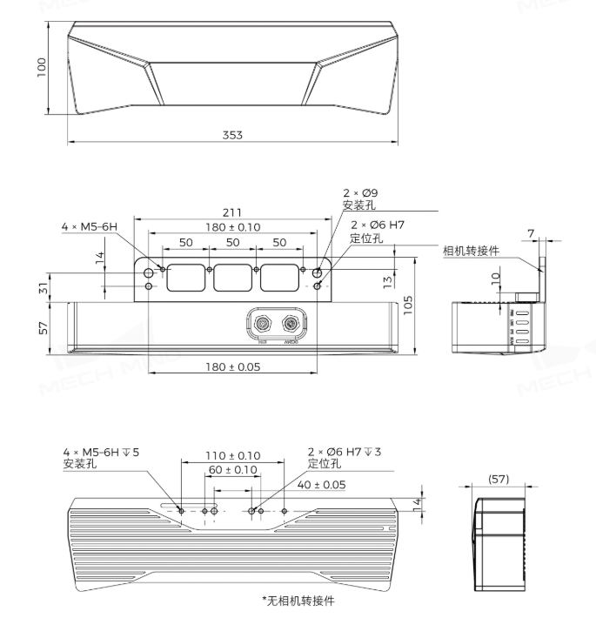
03
配置清单
相机尺寸图

Slide 8
03
配置清单
序号 | 名称 | 型号 | 单位 | 数量 | 厂家
1 | 3D结构光相机 | PRO M | 台 | 1 | MechMind
2 | 工控机 | - | 台 | 1 | -
3 | 显示器 | - | 台 | 1 | -
4 | 软件授权 | Mech-Vision-VIZ | 套 | 1 | MechMind

Slide 9
04
逻辑流程
逻辑流程
├── 图像采集
│ ├── 从相机获取图像
│ │ └── 配置相机参数（曝光时间、增益）以适应镜面反射表面
│ └── 设置托盘区域ROI（1000×50×50mm范围）
├── 预处理
│ ├── 点云预处理
│ │ ├── 计算点云法向并滤波（去除离群点）
│ │ ├── 点云降采样（采样间隔3mm平衡精度与速度）
│ │ └── 提取3D ROI内点云（限定搜索范围）
│ └── 图像亮度均衡（补偿镜面反射造成的光照不均）
├── 3D定位与抓取
│ ├── 3D工件识别
│ │ ├── 使用铝制工件点云模板（50×50×100mm尺寸）
│ │ ├── 启用高精度匹配模式（满足0.5mm定位要求）
│ │ └── 开启去除重叠物体功能（处理托盘叠层工件）
│ ├── 调整位姿V2
│ │ ├── 坐标系转换（相机坐标系→机器人坐标系）
│ │ ├── 沿Z轴平移位姿（补偿托盘高度）
│ │ └── 设置抓取点旋转裕度（±30°避免碰撞）
│ └── 生成抓取点阵列
│ ├── 基于对称轴生成（针对工件几何特征）
│ └── 角度范围限制（±90°过滤无效抓取方向）

Slide 10
04
逻辑流程
├── 结果处理
│ ├── 过滤无效位姿
│ │ ├── 根据与参考方向夹角判断（阈值<15°）
│ │ └── 验证点云尺寸（过滤尺寸偏差>0.5mm的结果）
│ └── 输出合格位姿列表
│ └── 按置信度降序排列（优先选择高精度匹配结果）
├── 通信处理
│ └── 输出位姿数据到机器人
│ ├── 配置TCP/IP通信参数（IP地址、端口号）
│ └── 数据格式转换（PoseList→机器人关节角）
└── 统计处理
└── 保存检测结果
├── 记录合格/不合格数量（每批次统计）
└── 生成生产日志（包含位姿精度、处理时间）

Slide 11
05
评估结果&注意事项
05 评估结果 & 注意事项
现场环境
相机安装
物料一致性
风险点：风险点：强光干扰或反光表面影响3D点云质量
解决方案：解决方案：加装遮光罩并控制环境光照强度
风险点：风险点：安装高度误差导致工作距离超出标称范围
解决方案：解决方案：使用激光测距仪校准安装位置
风险点：风险点：来料尺寸偏差超过0.5mm影响定位精度
解决方案：解决方案：在软件中设置尺寸容差过滤机制

Slide 12

06
售后服务
该设备上线后使用初期，我们会派专人进行全程跟踪；
处理解决可能发生的设备异常；
对现场人员进行培训指导；
设备调试完成后：售后服务一年；
若客户提出设备升级需求，我们会及时为您提供升级新方案。

Slide 13





机器视觉方案提供商
0535-2162897
www.ytzrtx.com
image@ytzrtx.com
山东省烟台市经济技术开发区泰山路86号内1号

